Slide 1
UVa 10325 The Lottery

Slide 2
UVa 10325 The Lottery (Time Limit: 3 seconds)
樂透號碼:孟加拉的運動聯盟最近在發行樂透（Lottery）時面臨一個問題，他們必須選擇一些號碼來作為這一期的號碼。但是要如何選呢？主席NondoDulal先生對歷史問題非常有興趣，他想要從其中想到解決的方法。你也許有興趣他如何得到解決的方法，最近他在讀 Joseph的問題。
有 N 張票，編號從 1 到 N。Nondo先生將隨意的選 M 個數，然後他將每張票上的數字分別去除這M個數字，只要有任一個可以整除，那這張票就被丟棄。到最後沒有被丟棄的票就被當成樂透的號碼。
例如：N=10, M=2, 且這2個數為 2, 3。那麼最後留下來的票為 1, 5, 7 這3個數，因為2, 3, 4, 6, 8, 9, 10這7個數都至少被2或3其中之一整除。
你也知道，任何數除1一定可以整除，所以Nondo先生絕不會選 1 為這M個數其中之一。現在給你N，M以及這M個數，你必須算出最後留下來被當樂透的數有多少個。

Slide 3







Test Case #1
N = 10 M = 2
M個整數: 2, 3
去除被2整除的數
去除被3整除的數
1 2 3 4 5 6 7 8 9 10
$$×$$
$$×$$
$$×$$
$$×$$
$$×$$
$$×$$
$$×$$
剩下
1 5 7
樂透號碼
Output: 3 (3個號碼)

Slide 4
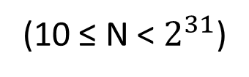
Sample Input
Sample Output
10 2
2 3
20 2
2 4
N, M
Test Case #1
M個整數
3
10
Test Case #2
1,2, 3, …,N中不被M個整數整除的個數
(10 ≤ N < $2^{31}$)
(1 ≤ M ≤ 15)
Test Case #1
1,2, 3, …,10中不被2, 3整除的整數: 1, 5, 7
不被整除的個數= 3
Test Case #2
1,2, 3, …,20中不被2, 4整除的整數: 1, 3, 5, 7, 9, 11, 13, 15, 17, 19
不被整除的個數= 10

Slide 5
Solution
$The Principle of Inclusion and Exlusion$ (容斥原理)
最小公倍數(LCM)
部份集合
利用整數二進位表示法列舉部份集合

Slide 6
本題算法:
計算從1至N中會被M個整數整除的個數(以sum表示)
輸出: N-sum
本題重點變成:
如何計算sum值

Slide 7
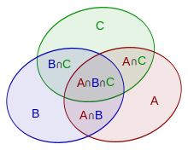
例如:在1至50的整數中會被3, 5, 7整除的整數個數是多少?
∣A∪B∪C∣=∣A∣+∣B∣+∣C∣−∣A∩B∣−∣A∩C∣−∣B∩C∣+∣A∩B∩C∣
A: 可以被3整除的集合
B: 可以被5整除的集合
7
C: 可以被7整除的集合
35
21
105
3
5
15

Slide 8
例如:在1至50的整數中會被3, 5, 7整除的整數個數是多少?
A: 可以被3整除的集合
B: 可以被5整除的集合
C: 可以被7整除的集合
LCM : 最小公倍數
所求:
被LCM(1,5)整除的個數
被LCM(3,5)整除的個數
被LCM(5,7)整除的個數
∣A∪B∪C∣=∣A∣+∣B∣+∣C∣−∣A∩B∣−∣A∩C∣−∣B∩C∣+∣A∩B∩C∣
被LCM(1,3)整除的個數
被LCM(3,7)整除的個數
被LCM(3,5,7)整除的個數
被LCM(1,7)整除的個數
= (50/3) + (50/5) + (50/7) - (50/15) - (50/21) - (50/35) + (50/105)
= 16 + 10 + 7 - 3 - 2 - 1 + 0
= 27

Slide 9

Principle of Inclusion-Exclusion (容斥原理):多個集合Case
If are finite sets, then
+
-
+
1個集合
2個集合
3個集合
n個集合
部份集合元素(集合)個數
奇數: + 運算
偶數: - 運算

Slide 10
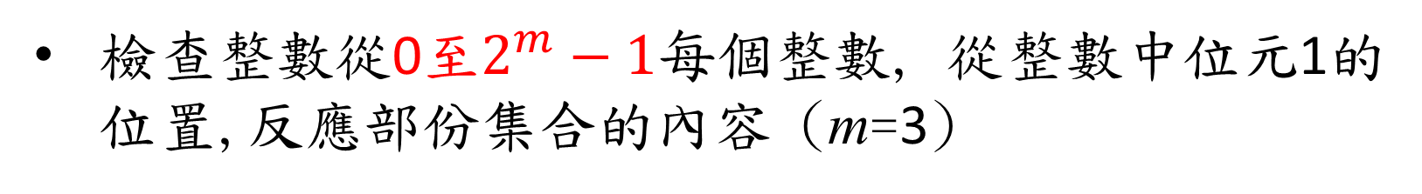
計算方式
列舉集合 {A, B, C} 所有的部份集合
檢查整數從0至$2^{m}−1$每個整數, 從整數中位元1的位置,反應部份集合的內容 (m=3)
計算最小公倍數
依據容斥原理,當部份集合取得後執行加(+)/減(-)交錯運算

Slide 11



3
5
7
計算sum值
N=50
A B C
部分集合
最小公倍數
Bit 1的個數
運算(+/-)
$$×$$
0
0 0 0
$$∅$$
運算值
1
0 0 1
∣C∣
被LCM(1,7)=7整除
1(奇數)
7
+ (N/7)
2
0 1 0
∣B∣
被LCM(1,5)=5整除
1(奇數)
10
+(N/5)
3
0 1 1
∣B∩C∣
被LCM(5,7)=35整除
2(偶數)
1
-(N/35)
4
1 0 0
∣A∣
被LCM(1,3)=3整除
1(奇數)
16
+(N/3)
5
1 0 1
∣A∩C∣
被LCM(3,7)=21整除
2(偶數)
2
-(N/21)
6
1 1 0
∣A∩B∣
被LCM(3,5)=15整除
2(偶數)
3
-(N/15)
7
1 1 1
∣A∩B∩C∣
被LCM(3,5,7)=105整除
3(奇數)
0
+(N/105)
$$2^{m}−1$$
sum =27
m = 3

Slide 12
檢驗整數二進位表示法某位元是否為1

Slide 13
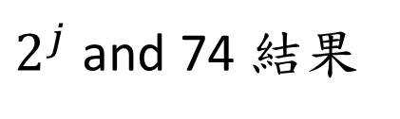

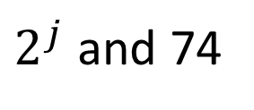
檢驗整數74其位元bit j是否為1 (以8-bit整數為例)
bit
7 | 6 | 5 | 4 | 3 | 2 | 1 | 0
0 | 1 | 0 | 0 | 1 | 0 | 1 | 0
74
bit
7 | 6 | 5 | 4 | 3 | 2 | 1 | 0
0 | 0 | 0 | 0 | 0 | 0 | 0 | 1
j = 3
1 Left shift j bits (1<<j)
1
bit
7 | 6 | 5 | 4 | 3 | 2 | 1 | 0
0 | 0 | 0 | 0 | 1 | 0 | 0 | 0
$$2^{j}$$
$2^{j}$ and 74
bit
7 | 6 | 5 | 4 | 3 | 2 | 1 | 0
0 | 1 | 0 | 0 | 1 | 0 | 1 | 0
Bitwise AND
74
bit
7 | 6 | 5 | 4 | 3 | 2 | 1 | 0
0 | 0 | 0 | 0 | 1 | 0 | 0 | 0
$2^{j}$ and 74 結果
非0: 表示bit j為1

Slide 14
計算整數內含位元1的總數
持續檢驗每個位元位置是否為1, 然後累計1的個數
注意事項:
由於 10 ≤ N < $2^{31}$, 整數型態要用long long
防止計算最小公倍數時overflow

Slide 15
UVa 10325 Code (1/2)
#include <iostream>
#include<cstdio>
using namespace std;
typedef long long ll;
ll p[20];
ll gcd(ll a,ll b) // 計算a,b的最大公約數
{ return b ? gcd(b,a%b):a;} // 輾轉相除法
ll lcm(ll a,ll b) // 計算a,b的最小公倍數
{ ll tmp=gcd(a,b); return a/tmp*b;}

Slide 16
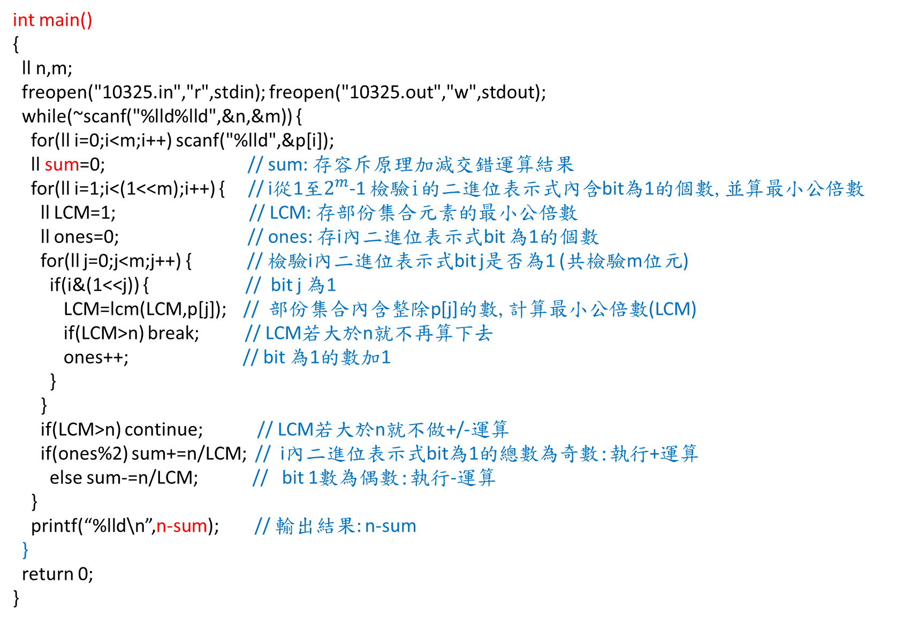
int main()
{
ll n,m;
freopen("10325.in","r",stdin); freopen("10325.out","w",stdout);
while(~scanf("%lld%lld",&n,&m)) {
for(ll i=0;i<m;i++) scanf("%lld",&p[i]);
ll sum=0; // sum: 存容斥原理加減交錯運算結果
for(ll i=1;i<(1<<m);i++) { // i從1至$2^{m}$-1 檢驗i的二進位表示式內含bit為1的個數,並算最小公倍數
ll LCM=1; // LCM: 存部份集合元素的最小公倍數
ll ones=0; // ones: 存i內二進位表示式bit 為1的個數
for(ll j=0;j<m;j++) { // 檢驗i內二進位表示式bit j是否為1 (共檢驗m位元)
if(i&(1<<j)) { // bit j 為1
LCM=lcm(LCM,p[j]); // 部份集合內含整除p[j]的數,計算最小公倍數(LCM)
if(LCM>n) break; // LCM若大於n就不再算下去
ones++; // bit 為1的數加1
}
}
if(LCM>n) continue; // LCM若大於n就不做+/-運算
if(ones%2) sum+=n/LCM; // i內二進位表示式bit為1的總數為奇數:執行+運算
else sum-=n/LCM; // bit 1數為偶數:執行-運算
}
printf(“%lld\n”,n-sum); // 輸出結果: n-sum
}
return 0;
}
UVa 10325 Code (1/2)

